Slide 1

BUU – TourismApp实战讲解
冯磊&赵星宇
Notes:
同学们上午好，今天是企业APP开发课程的第二天，那么今天呢，咱们就正式进入app开发的环节。
昨天冯老师已经给大家介绍了手机的发展史及新技术应用，站在企业的宏观角度上给大家讲述了一个app从无到有的过程，以及在这个过程中各部门的职能人员是如何进行配合协作的。
那么接下来我们就准备进入研发阶段，在真正去编码coding之前呢今天的主题主要是给大家讲解android开发的环境搭建和一些必须的基础知识，有了这些基础之后，相信在之后的app开发阶段就会更加的顺利了。
下面 我先做个自我介绍吧

Slide 2
个人简介
赵星宇
目前就职新浪微博，任android高级开发工程师
工作履历：
2011 联想乐语音、语音识别SDK
2014 百度糯米、百度糯米电影
2016 微博、HTTPDNS项目等
长期混迹互联网的资深码农，主营客户端技术架构、人员培养
Notes:
大家好，我叫赵星宇。 目前就职新浪微博，任android高级开发工程师。
2011年加入联想，在联想研究院做android开发工作，主要的工作内容是围绕着语音识别的技术点，做一些相关的app开发。主要的产品是：联想乐语音、语音识别的SDK、语音联系人、声纹解锁等等。
不知道大家有没有用过联想手机呢？
用过的同学，有没有用过乐语音呢？用过的同学可以举手一下。~~~
好吧。看来并没有多好人用过。。。
不过其实还挺正常，因为这些应用都是预装...的
2014年入职百度糯米，参与百度糯米研发，后期负责百度糯米电影开发。
15年加入微博、任职技术架构组，主要负责微博客户端的图片加载框架重构、和网络模块的升级和迁移等。
期间和冯老师一起参与httpdns项目研发，目前在github已经开源了，感兴趣的同学可以在github搜索httpdns,star数目现在应该有470多的那个就是。
当然，我们也会在微信群里发链接，方便大家直接查看。
作为一个长期混迹... 目前主营,,,

Slide 3
回顾
手机发展史
手机新技术
app怎么做？（需求、产品、设计、程序、测试、运营）
Notes:
咱们一起来回顾下昨天我们学到的内容。
昨天提到了三个大块的内容。分别是手机发展史 、新技术的应用、和企业的app开发流程。

Slide 4
手机发展史
1973年
2007年
时代的发展
手机之父——马丁·库帕
苹果教父——史蒂夫·乔布斯
Notes:
首先、 回顾一下手机发展史、
左边的这位大爷可能大家都不是很熟悉，但也有必要认识下 。 马丁 库帕，俗称大哥大的 创始人
但右边这位，估计我就不用多介绍了，相信在坐各位都会认识。 乔布斯、大名鼎鼎的苹果之父。 不过在2011的时候，听说上帝也想用iphone了，所以大家懂的…
从1973年的第一台大哥大、到2007年的iphone横空出世，再到近几年的iwatch、google眼镜等等、这30几年来的发展，可以说见证了手持移动终端 的发展历程。

Slide 5
新技术
虚拟现实VR
增强现实AR
第一人称飞行FPV
Notes:
不顾是虚拟现实、AR、FPV、还是其他的一些新技术应用。
总结一句话就是：新技术，让生活更美好。

Slide 6
app怎么做？
（需求、产品、设计、程序、测试、运营）
Notes:
app怎么做？ 一个企业将一个app从无到有的过程。
需要经历需求、产品、设计、程序、测试、运营这些阶段。
那么今天就让我们从程序开发的角度 来看看 app究竟是怎么做的

Slide 7
写在开始之前的话
所需基础知识？
至少熟悉一门编程语言，具有面向对象编程思想，最好掌握java语言基础。
怎么学？
1.方式：系统全面 → 模块细节
2.渠道：书籍 易 → 难 、Android官网、* APIdemos
3.方法：有规划、循序渐进
能够得到什么？
一份满意的工作
Notes:
在开始本门课程之前，有些基础知识还是需要大家掌握，比如 至少熟悉一门编程语言，具有面向对象编程思想，如果已经有java语言的基础，当然是最好的。
当然如果没有基础的同学，也不需要太担心，我们在课程中也会对提到的基础知识做一个大致的讲解，并且也会附上一些比较好的基础教程给大家参考。
接下来就是怎么来学习了，怎么学呢？我们从三个方面来说吧
学习的方式….
先对android有一个系统全面的认知和了解后，再去看一些模块细节的东西。这样可以有需要、有目的性的学习，且能够学以致用。 所以我们在做课程规划的时候，也是按照这个思路来做的。
2. 学习的渠道….
建议可以先从书籍进行入手，最好是先易后难，按照入门 →进阶-->精通这个步骤，当然什么是入门或是进阶，由于每个人的基础不一样，这个也没有明显的划分。总之是适合自己的就是最好的。
再对android开发有了一定的了解之后，就可以通过查阅android的官网、和apidemo来进行学习了。
每个组件都已经封装成模块的形式，我们可以直接使用它的源码来进行开发。
Show 官网 demo
大家一起来看下什么是apidemo....
可以说是哪里不会点哪里
3.学习的方法….
每个人的方法都不太一样，但大体的方式应该是一样的。那就是：有规划的学习、并循序渐进。
说了这个么多，大家可能会问：学了这门课程，对我有什么帮助呢？有什么用呢？
别的我不敢保证，但至少能够让大家对企业的APP开发有一个全面详细的了解，帮助大家找到一份满意的工作。！

Slide 8
主题
Android环境搭建及基础架构详解
Notes:
接下来，让我们正式进入今天的主题。
Android环境搭建及基础架构详解

Slide 9
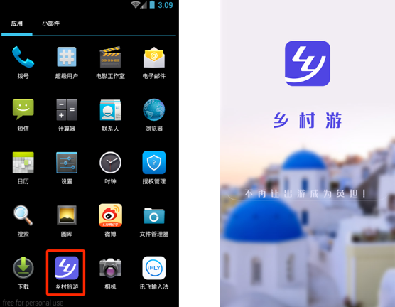
本课目标
Notes:
左边、应用程序列表
右边，点击应用程序图标，打开的页面

Slide 10

准备工作
Android 介绍
了解什么是android开发、android架构解析
开发环境搭建
java环境搭建、Android SDK及其开发环境搭建、eclipse入门使用、helloworld应用
常用工具介绍
ADT插件、genymotion、SVN、git、DDMS工具使用等
Notes:
目标大家都已经知道，为了完成这个目标。今天的课我们分成三个环节开展开。分别是准备工作、然后是基础知识讲解、最后是实战环节。
首先是第一个环节，准备的工作。
比如：了解什么是android开发、了解android 的架构设计
然后会带着大家一起把开发环境给搭建起来。 并且给大家介绍一下常用工具的使用等。

Slide 11
基础知识
Android基础语法
介绍java基础语法、语言特性、面向对象思想等；掌握Android编程的基本概念与要点、进程与线程的概念
android四大组件
Activity、Service、Broadcast receiver、Content provider介绍和使用方式、Intent消息传递机制
常用UI组件讲解
Layout布局、ScrollingView、ListView、TextView、Button等

Slide 12
实战应用-首页实现
应用程序框架搭建
首页实现
apk打包流程解析
apk反编译

Slide 13
移动平台操作系统
Notes:
来看下近几年智能手机市场的操作系统，除了android和IOS两大阵营外，还有wp bb sb等几款平台。
微软虽然一直在移动平台端发力，但效果一直不是很理想。从前几年的windows mobile 到 近几年的windows phone，市场占有率一直都不是很给力。
诺基亚的时代已经过去了。 正如它的某个高管在微软的收购会上所说：“我们并没有做错什么，但不知为什么我们输了”
黑莓。。。。。 一个边缘化的产物，我还记得我6年前买的黑莓8900，当时我还下载了它的sdk准备开发，当准备开发的时候发现，有些api还需要收费，如果不缴费是不能调用的。。不知道现在怎么样
但我想它的市场占有率一直无法上去，与这个也不无关系，
最后尤其想说的是微软这几年虽然很努力，但是市场占有率却依然无法上去。 可以看下下面这个图

Slide 14
2015年移动平台分布情况

Slide 15
Notes:
怎么看都像是：只有IOS和ANDROID两大阵营的较量

Slide 16



对话可能是这样的
我的市场占有率突破50%了
我的市场占有率也有40%
你们聊，我先走了……
Notes:
如果他们之间有对话，我猜一定是这样的。。。

Slide 17
什么是android
Android是一种基于Linux的自由及开放源代码的操作系统，该平台由操作系统、中间件、用户界面和应用软件组成。由Google公司和开放手机联盟领导及开发
主要使用于移动设备，如智能手机和平板电脑，现在逐步扩展到TV、智能盒子、智能电器以及其他各种智能终端上
版本迭代从1.0（无代号）到现在的6.0（Marshmallow）
Android是智能设备的操作系统
Notes:
什么是android呢？
简单来说：Android是智能设备的操作系统，尤其以手机为主。
再来看下，度娘专业的说法。

Slide 18
Notes:
这个图只截止到2013年。
可以看出从2008年android出现后，版本的迭代是非常快的。截止到今年为之，已经跌到了23个版本了。最新版本是android6.0 被称为：marshmallow 棉花软糖

Slide 19
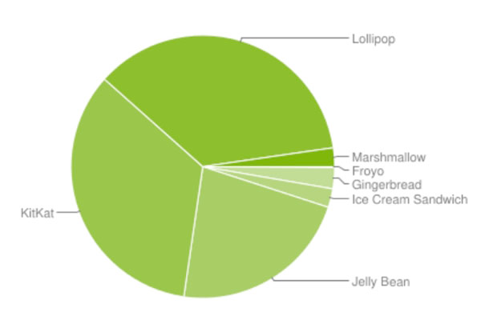
android各版本市场占有率
2016年Q1数据
Notes:
各个版本的市场占有率大家可以看到以三个版本为主：4.2的JellyBean、4.4的kitkat、5.0的lollipop。然而6.0看起来占有率只有5%左右

Slide 20
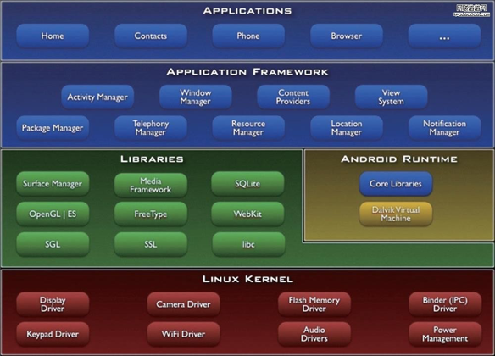
Android架构全景图

Slide 21
应用程序层
Android平台不仅仅是操作系统，也包含了许多应用程序，诸如SMS短信客户端程序、电话拨号程序、图片浏览器、Web浏览器等应用程序。
这些应用程序都是用Java语言编写的，并且这些应用程序都是可以被开发人员开发的其他应用程序所替换，用过windows的同学都知道，在微软的操作系统中我们可以随意的安装和卸载应用程序，例如：QQ、office、浏览器等。

Slide 22
应用程序框架层
应用程序框架层是我们从事Android开发的基础，很多应用程序也是通过这一层来实现其核心功能的，该层简化了组件的重用，开发人员可以直接使用其提供的组件来进行快速的应用程序开发，也可以通过继承而实现个性化的拓展。
如：
a） Activity Manager（活动管理器）
管理各个应用程序生命周期以及通常的导航回退功能
b） Notification Manager(通告管理器)
使得应用程序可以在状态栏中显示自定义的提示信息
c） Resource Manager（资源管理器）
提供应用程序使用的各种非代码资源，如本地化字符串、图片、布局文件、颜色文件等
……
Notes:
a） Activity Manager（活动管理器）
管理各个应用程序生命周期以及通常的导航回退功能
b） Window Manager（窗口管理器）
管理所有的窗口程序
c） Content Provider（内容提供器）
使得不同应用程序之间存取或者分享数据
d） View System（视图系统）
构建应用程序的基本组件
e） Notification Manager(通告管理器)
使得应用程序可以在状态栏中显示自定义的提示信息
f） Package Manager（包管理器）
Android系统内的程序管理
g）Telephony Manager(电话管理器)
管理所有的移动设备功能
h）Resource Manager（资源管理器）
提供应用程序使用的各种非代码资源，如本地化字符串、图片、布局文件、颜色文件等
i）Location Manager(位置管理器)
提供位置服务
j）XMPP Service（XMPP服务）
提供Google Talk服务

Slide 23
系统运行库层(1)
系统库
系统库是应用程序框架的支撑，是连接应用程序框架层与Linux内核层的重要纽带。其主要分为如下几个：
Ø Surface Manager：
执行多个应用程序时候，负责管理显示与存取操作间的互动，另外也负责2D绘图与3D绘图进行显示合成。
Ø Media Framework：
多媒体库，基于PacketVideo OpenCore;支持多种常用的音频、视频格式录制和回放，编码格式包括MPEG4、MP3、H.264、AAC、ARM。
Ø SQLite:
小型的关系型数据库引擎
Ø WebKit：
一套网页浏览器的软件引擎
……
Notes:
Ø Surface Manager：
执行多个应用程序时候，负责管理显示与存取操作间的互动，另外也负责2D绘图与3D绘图进行显示合成。
Ø Media Framework：
多媒体库，基于PacketVideo OpenCore;支持多种常用的音频、视频格式录制和回放，编码格式包括MPEG4、MP3、H.264、AAC、ARM。
Ø SQLite:
小型的关系型数据库引擎
Ø OpenGL|ES：
根据OpenGL ES 1.0API标准实现的3D绘图函数库
Ø FreeType：
提供点阵字与向量字的描绘与显示
Ø WebKit：
一套网页浏览器的软件引擎
Ø SGL：
底层的2D图形渲染引擎
Ø SSL：
在Andorid上通信过程中实现握手
Ø Libc：
从BSD继承来的标准C系统函数库，专门为基于embedded linux的设备定制

Slide 24
系统运行库层(2)
Android运行时
Android应用程序时采用Java语言编写，程序在Android运行时中执行，其运行时分为核心库和Dalvik虚拟机两部分。
➢ 核心库
核心库提供了Java语言API中的大多数功能，同时也包含了Android的一些核心API,如android.os、android.net、android.media等等。
➢ Dalvik虚拟机
Android程序不同于J2me程序，每个Android应用程序都有一个专有的进程，并且不是多个程序运行在一个虚拟机中，而是每个Android程序都有一个Dalivik虚拟机的实例，并在该实例中执行。需要注意的是，不同于J2me,Android程序在虚拟机中执行的并非编译后的字节码(JVM执行的是字节码) ，而是通过转换工具dx将Java字节码转成dex格式的中间码。
Notes:
Dalvik虚拟机是一种基于寄存器的Java虚拟机，而不是传统的基于栈的虚拟机，并进行了内存资源使用的优化以及支持多个虚拟机的特点。

Slide 25
Linux内核层
Android是基于Linux的内核（LINUX是一个与windows一样有着悠久历史的操作系统，由于历史原因，LINUX的操作系统大多数应用于服务器而非桌面版），其核心系统服务如安全性、内存管理、进程管理、网络协议以及驱动模型都依赖于Linux内核。

Slide 26
搭建开发环境
JDK(运行环境)、Eclipse (IDE) + ADT、Android SDK
JDK是java的运行和编译环境。
Eclipse是一个集成开发环境，它的运行依赖于JDK。
ADT是一个eclipse开发android应用的一个插件工具。用于搭建android工程、集成打包环境、集成DDMS可视化调试工具、升级SDK、管理模拟器等等
Android SDK是android开发所需要的一系列工具包。
Notes:
JDK是java的运行和编译环境。 Eclipse的运行依赖于JDK。
什么是集成开发环境呢？
ADT是一个eclipse开发android应用的一个插件工具。用于搭建android工程、集成打包环境、升级SDK、管理模拟器等等
Android SDK是android开发所需要的一系列工具包。

Slide 27
搭建开发环境
adb
Android SDK(DDMS)
Eclipse
ADT
JDK
Notes:
ADT是eclipse的插件，用于搭建android工程、集成打包环境、集成DDMS管理等等
Adb命令

Slide 28
Android SDK目录结构和工具介绍
1：add-ons：Android开发需要的第三方文件和软件库
2：build-tools：各版本对应的编译工具集
3：docs：离线的Android开发文档。包括开发指南、API参考、资源等
4：extras：扩展的附加包
5：licenses：声明
6：platform-tools：平台相关的工具。如：adb、sqlite3
7：platforms：安装下载的所有Android平台，分版本存放
8：samples：所有的样例程序
9：sources：存放各版本api对应的源码
10：system-images：系统使用的图片
11：temp：临时操作或缓存的目录
12：tools：开发工具集合。如：ddms工具、monitor
Notes:
提供debug代码调试、线程使用和内存查看、模拟器控制。文件系统查看等等

Slide 29
相关术语的解析
Dalvik： Android特有的虚拟机,和JVM不同,Dalvik虚拟机非常适合在移动终端上使用!
AVD： (android virtual machine):安卓虚拟设备,就是安卓的模拟器
ADT： (android development tools)安卓开发工具
SDK：(software development kit)软件开发工具包,就是安卓系统,平台架构等的工具集合,如adb.exe
DDMS：(dalvik debug monitor service)安卓调试工具
adb：安卓调试桥,在sdk的platform-tools目录下,功能很多,命令行必备
DX工具：将.class转换成.dex文件
AAPT：(android asset packing tool),安卓资源打包工具
R.java文件：由aapt工具根据App中的资源文件自动生成,可以理解为资源字典
AndroidManifest.xml：app包名 + 组件声明 + 程序兼容的最低版本 + 所需权限等程序的配置文件
Notes:
提供debug代码调试、线程使用和内存查看、模拟器控制。文件系统查看等等

Slide 30
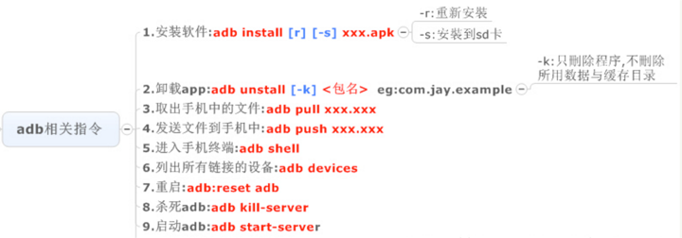
adb常用指令
命令查询帮助：命令行中输入adb字符，然后回车
Notes:
提供debug代码调试、线程使用和内存查看、模拟器控制。文件系统查看等等

Slide 31
版本控制系统 SVN/GIT
SVN : 集中式代码管理的核心是服务器，所有开发者在开始新一天的工作之前必须从服务器获取代码，然后开发，最后解决冲突，提交。所有的版本信息都放在服务器上。如果脱离了服务器，开发者基本上可以说是无法工作的。
详细使用：点我
推荐使用： TortoiseSVN
GIT : 分布式相比于集中式的最大区别在于开发者可以提交到本地，每个开发者通过克隆（git clone），在本地机器上拷贝一个完整的Git仓库。
详细使用：点我
推荐使用： TortoiseGit/SourceTree
git教程： http://www.liaoxuefeng.com/wiki/0013739516305929606dd18361248578c67b8067c8c017b000

Slide 32
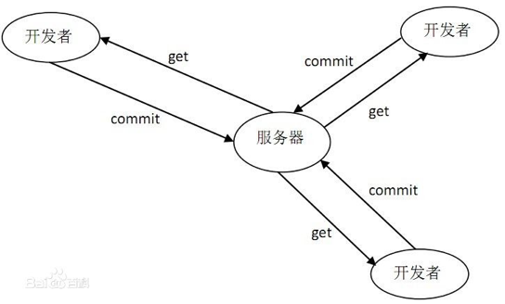
SVN

Slide 33
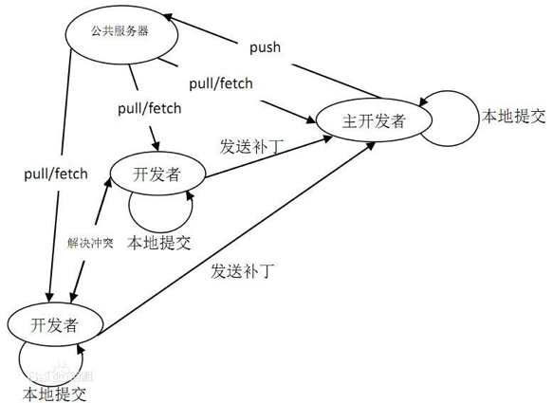
GIT
注意：只有主开发者才有push权限

Slide 34
常用工具介绍-DDMS
DDMS（Dalvik Debug Monitor Service）调试工具，后更名ADM(Android Device Monitor)，是 Android 开发环境中的Dalvik虚拟机调试监控服务。
它为我们提供例如：为测试设备截屏，针对特定的进程查看正在运行的线程以及堆信息、logcat、广播状态信息、模拟电话呼叫、接收SMS、虚拟地理坐标等等。
在集成开发环境中，有DDMS控制台窗口。如Eclipse集成ADT插件后，有个叫DDMS的Console。
Notes:
提供debug代码调试、线程使用和内存查看、模拟器控制。文件系统查看等等

Slide 35
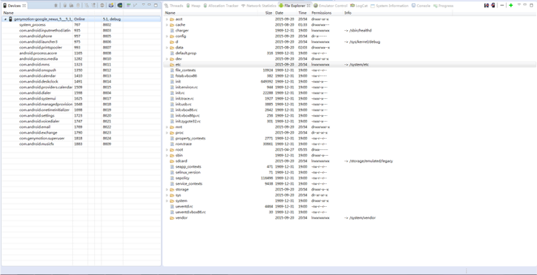
常用工具介绍-DDMS
Notes:
提供debug代码调试、线程使用和内存查看、模拟器控制。文件系统查看等等

Slide 36
常用工具介绍-adb命令
adb的全称为Android Debug Bridge，就是起到调试桥的作用。通过adb我们可以在Eclipse中方便通过DDMS来调试Android程序，说白了就是debug工具。
adb的工作方式比较特殊，采用监听Socket TCP 5554端口的方式让IDE和设备进行通讯，默认情况下adb会daemon相关的网络端口，所以当我们运行Eclipse时adb进程就会自动运行。
也可以直接使用命令行调用的方式来使用。如：执行adb shell reboot，就可以重启手机
Notes:
提供debug代码调试、线程使用和内存查看、模拟器控制。文件系统查看等等

Slide 37
常用工具介绍-模拟器AVD
Android模拟器（AVD）
android原生的模拟器，位于sdk工具包中，目录sdk/它提供了Android虚拟环境，相当于在PC上启用了一台android的虚拟设备，可以供开发人员调试和开发app。
但其运行效率过低、不推荐使用。
Notes:
JDK是java的运行和编译环境。 Eclipse的运行依赖于JDK。
ADT是一个eclipse开发android应用的一个插件工具。用于搭建android工程、集成打包环境、升级SDK、管理模拟器等等
Android SDK是android开发所需要的一系列工具包。

Slide 38
常用工具介绍-genymotion
Android模拟器（genymotion）
Genymotion是一套完整的工具，它提供了Android虚拟环境。面向的人群是：开发者、测试人员、甚至是手游玩家。
Genymotion安卓模拟器其实不是普通的模拟器，严格来说，genymotion是虚拟机，被网传定义为模拟器，它能够给你带来最好的Android模拟体验。（ps：比SDK自带的模拟器快的不是一个数量级）
Notes:
Genymotion依赖于 virtualbox软件

Slide 39
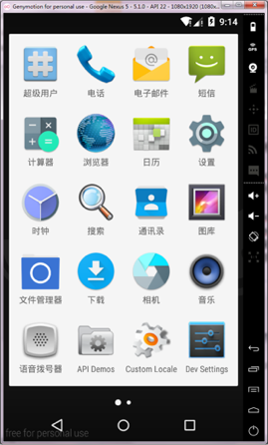
genymotion
Notes:
JDK是java的运行和编译环境。 Eclipse的运行依赖于JDK。
ADT是一个eclipse开发android应用的一个插件工具。用于搭建android工程、集成打包环境、升级SDK、管理模拟器等等
Android SDK是android开发所需要的一系列工具包。

Slide 40
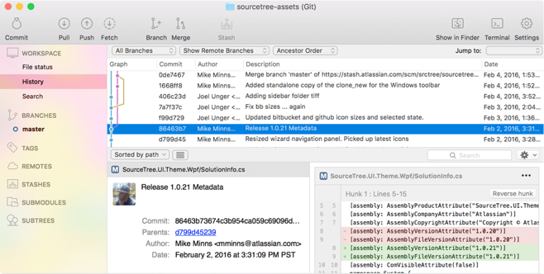
Sourcetree

Slide 41
环境搭建完成

Slide 42
Java 基础语法
一个Java程序可以认为是一系列对象的集合，而这些对象通过调用彼此的方法来协同工作。下面简要介绍下类、对象、方法和实例变量的概念。
对象：对象是类的一个实例，有状态和行为。例如，dog是一个对象，它的状态有：颜色、名字、品种；行为有：摇尾巴、叫、吃等。
类：类是一个模板，它描述一类对象的行为和状态。
方法：方法就是行为，一个类可以有很多方法。逻辑运算、数据修改以及所有动作都是在方法中完成的。
实例变量：每个对象都有独特的实例变量，对象的状态由这些实例变量的值决定。

Slide 43
程序的入口函数
一个程序要运行，会调用其入口函数，一般为：
main()函数
学习java的教程：http://www.runoob.com/java/java-basic-syntax.html

Slide 44
Hello world
实例
public class HelloWorld { /* 第一个Java程序 * 它将打印字符串 Hello World */ public static void main(String []args) { System.out.println("Hello World"); } }
Notes:
名词解释：传递过去，再归还回来。 ----递归！
一个函数，重复调用自身，一个函数栈的应用。
代码示例：
// 利用递归实现一个数的阶乘值 //阶乘
int recursive(int i) {
int sum = 0;
if (0 == i)
return (1);
else
sum = i * recursive(i-1);
return sum;
}
Fibonacci数列：1，1，2，3，5，8，13……
要求：找出数列中指定index位置的数值
// 利用递归实现了Fibonacci数列
private static int fab(int index) {
if (index == 1 || index == 2) {
return 1;
} else {
return fab(index - 1) + fab(index - 2);
}
}
用阶乘这个操作，现场演示。比如：求5的阶乘是多少。
安排5个同学，排成一排。编号 1 - 5.
给出一个纸板，第一位同学拿到纸板，写出
5! = (5 * 4!) = ？
第二位同学写出：
4! = (4 * 3!) = ？
依次：
3! = (3 * 2!) = ？
2! = (2 * 1!) = ？
1! = ？;
此时，纸板在第五位同学手中，然后依次传回并填写值：
1! = 1;
2! = (2 * 1!) = 2;
3! = (3 * 2!) = 6;
4! = (4 * 3!) = 24；
5! = (5 * 4!) = 120；
第一位同学举出纸板得出：结果为120！
现场演示 递归的工作原理。 如：示例的递归原理就是 每个同学的算法都是一致的，重复算某个值的递归值是多少，当遇到输入的值的为1时，就返回1，然后依次向栈顶返回
递归就是同样一种算法，重复调用的过程。当遇到某一个指定的输入时，就return至上层。
也可以理解为：一个人需要帮助，然后找朋友帮忙，朋友再找朋友的朋友帮忙，然后不断找朋友帮忙的过程。直到遇到一个可以帮忙的人，于是逐层返回回来帮助最初那个需要帮助的人。

Slide 45
面向对象的基本特征
抽象
继承
多态
封装
Notes:
咱们只用一个具体的例子来弄明白这四个基本特征。打开模拟器，微博…..
1.抽象： 抽象——就是忽略一个主题中与当前目标无关的那些方面，以便更充分地注意与当前目标有关的方面。
(就是把现实世界中的某一类东西，提取出来，用程序代码表示，抽象出来一般叫做类或者接口。)
抽象并不打算了解全部问题，而只是选择其中的一部分，暂时不用部分细节。抽象包括两个方面，一是数据抽象，二是过程抽象。
比如：我们有一个应用，这个应用有很多页面。但是每个页面都有一个共同点，即：标题栏。且标题栏的左侧都有一个返回按钮，中间有一个标题区域，右侧有一个按钮区域用于放置一个按钮，并处理点击。这样我们就可以抽象出这个基础页面类，在这个类里，我们会有一个设置标题的方法，但是并没有具体实现，即这个方法是抽象的，所有的具体页面在使用的时候，会调用这个方法来赋值。 2.继承：
对象的一个新类可以从现有的类中派生，这个过程称为类继承。新类继承了原始类的特性，新类称为原始类的派生类（子类），而原始类称为新类的基类（父类）。派生类可以从它的基类那里继承方法和实例变量，并且类可以修改或增加新的方法使之更适合特殊的需要。
继承是为了重用父类代码，同时为实现多态性作准备。
刚才提到的那个具体的页面就是继承了基础页面的派生类。 3.封装： 封装是面向对象的特征之一，是对象和类概念的主要特性。
封装是把算法和数据包围起来，对数据的访问只能通过已定义的界面。
举个最简单的例子：电脑主机其实就是一个封装体。我们只需要知道它暴露出来的几个接口就可以，可以接电源、可以接vga视频接口，可以接鼠键。Done
还可以举个例子，刚才的那个具体页面 就是一个封装体。。。
4. 多态性： 总的来说，方法的重写、重载与动态链接构成多态性 多态性是指允许不同类的对象对同一消息作出响应。
刚才举得那个基础页面的

Slide 46
面向对象编程/设计的原则
正如牛顿三大定律在经典力学中的位置一样，“开-闭”原则（Open-Closed Principle）是面向对象的可复用设计（Object Oriented Design或OOD）的基石。其他设计原则（里氏代换原则、依赖倒转原则、合成/聚合复用原则、迪米特法则、接口隔离原则）是实现“开-闭”原则的手段和工具。

Slide 47
面向对象编程/设计的原则
一、“开-闭”原则OCP
四、合成/聚合复用原则CARP
二、里氏代换原则 LSP
三、 依赖倒转原则DIP
五、 迪米特法则LOD
六、 接口隔离原则ISP
Notes:
单一职责原则SRP(Single Responsibility Principle) 是指一个类的功能要单一，不能包罗万象。如同一个人一样，分配的工作不能太多，否则一天到晚虽然忙忙碌碌的，但效率却高不起来。 开放封闭原则OCP(Open－Close Principle) 一个模块在扩展性方面应该是开放的而在更改性方面应该是封闭的。比如：一个网络模块，原来只服务端功能，而现在要加入客户端功能， 那么应当在不用修改服务端功能代码的前提下，就能够增加客户端功能的实现代码，这要求在设计之初，就应当将服务端和客户端分开，公共部分抽象出来。 替换原则(the Liskov Substitution Principle LSP) 子类应当可以替换父类并出现在父类能够出现的任何地方。比如：公司搞年度晚会，所有员工可以参加抽奖，那么不管是老员工还是新员工， 也不管是总部员工还是外派员工，都应当可以参加抽奖，否则这公司就不和谐了。 依赖原则(the Dependency Inversion Principle DIP) 具体依赖抽象，上层依赖下层。假设B是较A低的模块，但B需要使用到A的功能， 这个时候，B不应当直接使用A中的具体类： 而应当由B定义一抽象接口，并由A来实现这个抽象接口，B只使用这个抽象接口：这样就达到 了依赖倒置的目的，B也解除了对A的依赖，反过来是A依赖于B定义的抽象接口。通过上层模块难以避免依赖下层模块，假如B也直接依赖A的实现，那么就可能造成循环依赖。一个常见的问题就是编译A模块时需要直接包含到B模块的cpp文件，而编译B时同样要直接包含到A的cpp文件。
接口分离原则(the Interface Segregation Principle ISP) 模块间要通过抽象接口隔离开，而不是通过具体的类强耦合起来
合成聚合

Slide 48
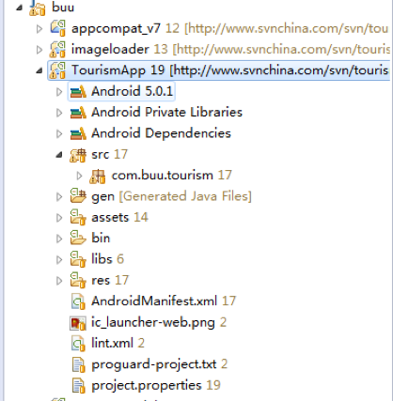
Android程序目录结构

Slide 49
Android程序目录结构
src/ java原代码存放目录
gen/ 自动生成目录
gen 目录中存放所有由Android开发工具自动生成的文件。目录中最重要的就是R.java文件。 这个文件由Android开发工具自动产生的。Android开发工具会自动根据你放入res目录的xml界面文件、图标与常量，同步更新修改R.java文件。正因为R.java文件是由开发工具自动生成的，所以我们应避免手工修改R.java。R.java在应用中起到了字典的作用，它包含了界面、图标、常量等各种资源的id，通过R.java，应用可以很方便地找到对应资源。另外编绎器也会检查R.java列表中的资源是否被使用到，没有被使用到的资源不会编绎进软件中，这样可以减少应用在手机占用的空间。
bin/打包目录
该目录存放程序编译后生成的文件，包括.dex、.apk等文件
res/ 资源(Resource)目录
在这个目录中我们可以存放应用使用到的各种资源，如xml界面文件，图片或数据。
assets资源目录
Android除了提供/res目录存放资源文件外，在/assets目录也可以存放资源文件，而且/assets目录下的资源文件不会在R.java自动生成ID，所以读取/assets目录下的文件必须指定文件的路径，如：file:///android_asset/xxx.3gp
AndroidManifest.xml 项目清单文件
这个文件列出了应用程序所提供的功能，以后你开发好的各种组件需要在该文件中进行配置，如果应用使用到了系统内置的应用(如电话服务、互联网服务、短信服务、GPS服务等等)，你还需在该文件中声明使用权限。
project.properties项目环境信息，指定编译的版本、依赖的工程
Notes:
res/drawable 专门存放png、jpg等图标文件。在代码中使用getResources().getDrawable(resourceId)获取该目录下的资源。
res/layout 专门存放xml界面文件，xml界面文件和HTML文件一样，主要用于显示用户操作界面。
res/values 专门存放应用使用到的各种类型数据。不同类型的数据存放在不同的文件中，如下：
· strings.xml 定义字符串和数值，在Activity中使用getResources().getString(resourceId) 或getResources().getText(resourceId)取得资源。它的作用和struts中的国际化资源文件一样。
<?xml version="1.0" encoding="UTF-8"?>
<resources>
<string name="itcast">传智播客</string>
</resources>
· arrays.xml 定义数组。
<?xml version="1.0" encoding="utf-8"?>
<resources>
<string-array name="colors">
<item>red</item>
<item>yellow</item>
<item>green</item>
<item>blue</item>
</string-array>
</resources>
· colors.xml 定义颜色和颜色字串数值，你可以在Activity中使用getResources().getDrawable(resourceId) 以及getResources().getColor(resourceId)取得这些资源。例子如下：
<?xml version="1.0" encoding="UTF-8"?>
<resources>
<color name="contents_text">#ff0000</color>
</resources>
· dimens.xml 定义尺寸数据，在Activity中使用getResources().getDimension(resourceId) 取得这些资源
<?xml version="1.0" encoding="UTF-8"?>
<resources>
<dimen name="key_height">50dip</dimen>
</resources>
· styles.xml 定义样式。
<?xml version="1.0" encoding="utf-8"?>
<resources>
<style name="itcastText" parent="@style/Text">
<item name="android:textSize">18sp</item>
<item name="android:textColor">#0066FF</item>
</style>
</resources>
res/anim/ 存放定义动画的XML文件。
res/xml/ 在Activity中使用getResources().getXML()读取该目录下的XML资源文件。
res/raw/ 该目录用于存放应用使用到的原始文件，如音效文件等。编译软件时，这些数据不会被编译，它们被直接加入到程序安装包里。 为了在程序中使用这些资源，你可以调用getResources().openRawResource(ID) , 参数ID形式：R.raw.somefilename。

Slide 50
Android中的显示单位
px (pixels)像素
实际的像素单位，这个在资源文件中应用较少。
dip或dp (device independent pixels)设备独立像素
这个和设备硬件有关，后边会详细介绍，不依赖像素。
sp (scaled pixels — best for text size)比例像素
主要处理字体的大小，可以根据系统的字体自适应。
除了上面三个显示单位，下面还有几个不太常用：
in (inches)英寸
mm (millimeters)毫米
pt (points)点，1/72英寸
为了适应不同分辨率，不同的像素密度，推荐使用dip ，文字使用sp。
Notes:
举个例子区别px和dip：
px就是像素，如果用px,就会用实际像素画，比个如吧，用画一条长度为360px的横线，在720P的模拟器上看就是一半的屏宽，而在1080宽的模拟器上看就是1／3的屏宽了。
而dip，比如你做一条180dip的横线，无论你在720P还1080P的模拟器上，都是一半屏的长度（当屏幕尺寸不变时）。

Slide 51
进程与线程的关系
进程是具有一定独立功能的程序关于某个数据集合上的一次运行活动,进程是系统进行资源分配和调度的一个独立单位。
线程是进程的一个实体,是CPU调度和分派的基本单位,它是比进程更小的能独立运行的基本单位。
关系：
(1)一个线程只能属于一个进程，而一个进程可以有多个线程，但至少有一个线程。
(2)资源分配给进程，同一进程的所有线程共享该进程的所有资源。
(3)处理机分给线程，即真正在处理机上运行的是线程。
(4)线程在执行过程中，需要协作同步。不同进程的线程间要利用消息通信的办法实现同步。
Notes:
进程理解：一个进程对应一个应用程序
线程理解：一个线程是一个应用程序的任务

Slide 52
进程与线程的区别
(1)调度：线程作为调度和分配的基本单位，进程作为拥有资源的基本单位
(2)并发性：不仅进程之间可以并发执行，同一个进程的多个线程之间也可并发执行
(3)拥有资源：进程是拥有资源的一个独立单位，线程不拥有系统资源，但可以访问隶属于进程的资源.
(4) 系统开销：在创建或撤消进程时，由于系统都要为之分配和回收资源，导致系统的开销明显大于创建或撤消线程时的开销。但是进程有独立的地址空间，一个进程崩溃后，在保护模式下不会对其它进程产生影响，而线程只是一个进程中的不同执行路径。线程有自己的堆栈和局部变量，但线程之间没有单独的地址空间，一个进程死掉就等于所有的线程死掉，所以多进程的程序要比多线程的程序健壮，但在进程切换时，耗费资源较大，效率要差一些
Notes:
进程理解：一个进程对应一个应用程序
线程理解：一个线程是一个应用程序的任务

Slide 53
进程与线程
总结一下：
线程是进程的一部分
CPU调度的是线程
系统为进程分配资源，不对线程分配资源
Notes:
进程理解：一个进程对应一个应用程序
线程理解：一个线程是一个应用程序的任务

Slide 54
Android 应用程序组件
应用程序组件是一个Android应用程序的基本构建块。
AndroidManifest.xml描述了应用程序的每个组件，以及他们如何交互。
以下是可以在Android应用程序中使用的四个主要组件。
组件 | 描述
Activities | 描述UI，并且处理用户与机器屏幕的交互。
Services | 处理与应用程序关联的后台操作。
Broadcast Receivers | 处理Android操作系统和应用程序之间的通信。
Content Providers | 处理数据和数据库管理方面的问题。

Slide 55
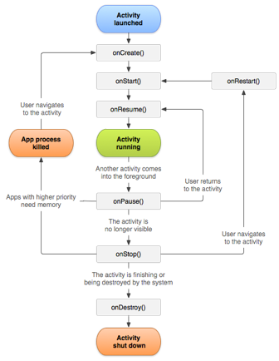
Activity的生命周期
Notes:
http://www.android-doc.com/guide/components/activities.html
Activity :
应用程序中，一个Activity通常就是一个单独的屏幕，它上面可以显示一些控件也可以监听并处理用户的事件做出响应。
Activity之间通过Intent进行通信。在Intent 的描述结构中，有两个最重要的部分：动作和动作对应的数据。
典型的动作类型有：MAIN（activity的门户）、VIEW、PICK、EDIT 等。而动作对应的数据则以URI 的形式进行表示。例如：要查看一个人的联系方式，你需要创建一个动作类型为VIEW 的intent，以及一个表示这个人的URI。
与之有关系的一个类叫IntentFilter。相对于intent 是一个有效的做某事的请求，一个intentfilter 则用于描述一个activity（或者IntentReceiver）能够操作哪些intent。一个activity 如果要显示一个人的联系方式时，需要声明一个IntentFilter，这个IntentFilter 要知道怎么去处理VIEW 动作和表示一个人的URI。IntentFilter 需要在AndroidManifest.xml 中定义。通过解析各种intent，从一个屏幕导航到另一个屏幕是很简单的。当向前导航时，activity 将会调用startActivity(Intent myIntent)方法。然后，系统会在所有安装的应用程序中定义的IntentFilter 中查找，找到最匹配myIntent 的Intent 对应的activity。新的activity 接收到myIntent 的通知后，开始运行。当startActivity 方法被调用将触发解析myIntent 的动作，这个机制提供了两个关键好处：
A、Activities 能够重复利用从其它组件中以Intent 的形式产生的一个请求；
B、Activities 可以在任何时候被一个具有相同IntentFilter 的新的Activity 取代。
AndroidManifest文件中含有如下过滤器的Activity组件为默认启动类当程序启动时系统自动调用它
<intent-filter> <action android:name="android.intent.action.MAIN" /> <category android:name="android.intent.category.LAUNCHER" /> </intent-filter>

Slide 56
Service
Service是一个应用程序组件，它能够在后台执行一些耗时较长的操作，并且不提供用户界面。服务能被其它应用程序的组件启动，即使用户切换到另外的应用时还能保持后台运行。此外，应用程序组件还能与服务绑定，并与服务进行交互，甚至能进行进程间通信（IPC）。 比如，服务可以处理网络传输、音乐播放、执行文件I/O、或者与content provider进行交互，所有这些都是后台进行的。
中文API参考：http://www.android-doc.com/guide/components/services.html
Notes:
Activity :
应用程序中，一个Activity通常就是一个单独的屏幕，它上面可以显示一些控件也可以监听并处理用户的事件做出响应。
Activity之间通过Intent进行通信。在Intent 的描述结构中，有两个最重要的部分：动作和动作对应的数据。
典型的动作类型有：MAIN（activity的门户）、VIEW、PICK、EDIT 等。而动作对应的数据则以URI 的形式进行表示。例如：要查看一个人的联系方式，你需要创建一个动作类型为VIEW 的intent，以及一个表示这个人的URI。
与之有关系的一个类叫IntentFilter。相对于intent 是一个有效的做某事的请求，一个intentfilter 则用于描述一个activity（或者IntentReceiver）能够操作哪些intent。一个activity 如果要显示一个人的联系方式时，需要声明一个IntentFilter，这个IntentFilter 要知道怎么去处理VIEW 动作和表示一个人的URI。IntentFilter 需要在AndroidManifest.xml 中定义。通过解析各种intent，从一个屏幕导航到另一个屏幕是很简单的。当向前导航时，activity 将会调用startActivity(Intent myIntent)方法。然后，系统会在所有安装的应用程序中定义的IntentFilter 中查找，找到最匹配myIntent 的Intent 对应的activity。新的activity 接收到myIntent 的通知后，开始运行。当startActivity 方法被调用将触发解析myIntent 的动作，这个机制提供了两个关键好处：
A、Activities 能够重复利用从其它组件中以Intent 的形式产生的一个请求；
B、Activities 可以在任何时候被一个具有相同IntentFilter 的新的Activity 取代。
AndroidManifest文件中含有如下过滤器的Activity组件为默认启动类当程序启动时系统自动调用它
<intent-filter> <action android:name="android.intent.action.MAIN" /> <category android:name="android.intent.category.LAUNCHER" /> </intent-filter>

Slide 57
Content provider
Content provider管理android以结构化方式存放的数据。他以相对安全的方式封装数据并且提供简易的处理机制。Content provider提供不同进程间数据交互的标准化接口。
当你准备取出content provider中的数据时，你需要获得一个和当前上下文相关的ContentResolver对象作为客户端。这个对象和一个继承至ContentProvider的provider对象相关联。provider从客户端接收请求并且返回结果。
中文API参考：http://www.android-doc.com/guide/topics/providers/content-providers.html

Slide 58
BroadcastReceiver
BroadcastReceive广播接收器:
你的应用可以使用它对外部事件进行过滤只对感兴趣的外部事件(如当电话呼入时，或者数据网络可用时)进行接收并做出响应。广播接收器没有用户界面。然而，它们可以启动一个activity或serice 来响应它们收到的信息，或者用NotificationManager 来通知用户。通知可以用很多种方式来吸引用户的注意力──闪动背灯、震动、播放声音等。一般来说是在状态栏上放一个持久的图标，用户可以打开它并获取消息。

Slide 59
Intents and Intent Filters
intent对象是一个信息传递容器。它包含了接收它的组件感兴趣的信息（如：携带的动作和数据），附加Android系统感兴趣的信息（如：处理intent和启动目标Activity指令的组件的类别）。
intent可以分为两类：
通过名字指定目标组件。其它程序的开发人员不需要知道组件名，显式的intent用于程序内部消息——如：Activity启动一个下属服务或启动一个姊妹Activity。
隐式intent没有命名一个目标（组件名是空的），隐式intent通常用来激活其它程序的组件。(ACTION_CALL)

Slide 60
常用页面布局
Android布局是应用界面开发的重要一环，在Android中，共有五种布局方式，分别是：
FrameLayout（框架布局）
LinearLayout （线性布局）
RelativeLayout（相对布局）
TableLayout（表格布局）
AbsoluteLayout（绝对布局）

Slide 61
LinearLayout （线性布局）
线性布局，这个东西，从外框上可以理解为一个div，他首先是一个一个从上往下罗列在屏幕上。每一个LinearLayout里面又可分为垂直布局（android:orientation="vertical"）和水平布局（android:orientation="horizontal" ）。当垂直布局时，每一行就只有一个元素，多个元素依次垂直往下；水平布局时，只有一行，每一个元素依次向右排列。 linearLayout中有一个重要的属性 android:layout_weight="1"，这个weight在垂直布局时，代表行距；水平的时候代表列宽；weight值越大就越大。

Slide 62
RelativeLayout
相对布局可以理解为某一个元素为参照物，来定位的布局方式。主要属性有： 相对于某一个元素 android:layout_below="@id/aaa" 该元素在 id为aaa的下面 android:layout_toLeftOf="@id/bbb" 改元素的左边是bbb
相对于父元素的地方 android:layout_alignParentLeft="true" 在父元素左对齐 android:layout_alignParentRight="true" 在父元素右对齐

Slide 63
FrameLayout
这个布局可以看成是墙脚堆东西，有一个四方的矩形的左上角墙脚，我们放了第一个东西，要再放一个，那就在放在原来放的位置的上面，这样依次的放，会盖住原来的东西。这个布局比较简单，也只能放一点比较简单的东西。

Slide 64
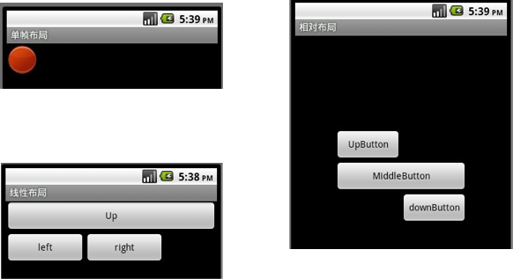
各种布局的演示
帧布局
相对布局
线性布局

Slide 65
实战环节

Slide 66
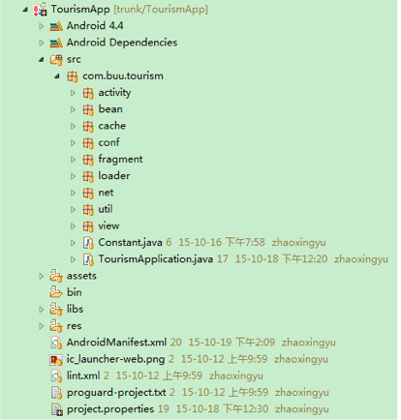
包结构

Slide 67
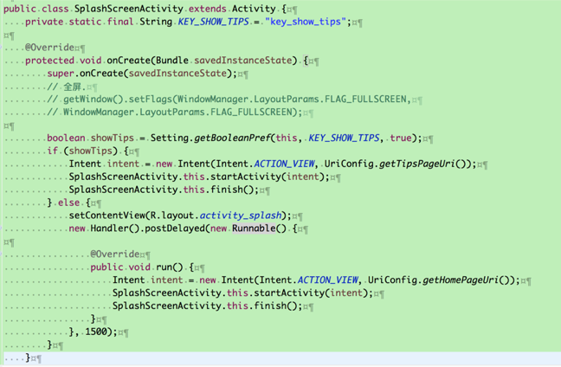
关键类和代码

Slide 68
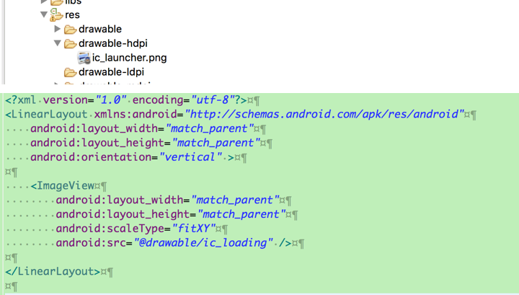
资源和布局文件

Slide 69
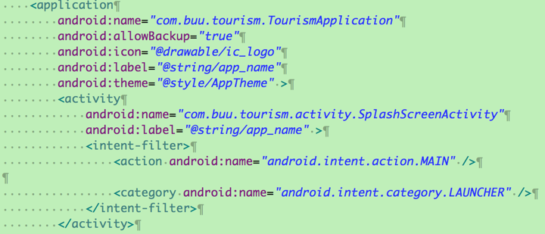
清单文件

Slide 70
运行&效果

Slide 71
设计模式
loader
controllor
model
view
bean
view

Slide 72
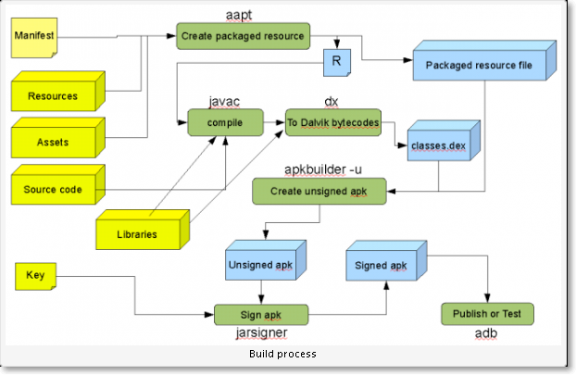
打包流程

Slide 73
Android反编译
所需工具
Apktool
反编译命令：
apktool.bat d dst.apk
d – decode
Dst.apk – 目标apk文件
执行后会生成dst目录
回编译命令：
apktool.bat b dst
执行后会生成dst.apk

Slide 74
Android反编译-方式二
所需工具jadx
下载地址：https://sourceforge.net/projects/jadx/files/

Slide 75
总结1
Android是什么？
基于linux的操作系统（通俗的讲就是一部智能手持终端的操作系统）
使用java语言进行编程
开发环境搭建
JDK、Android SDK、eclipse+ADT（最基础的环境搭建）
常用开发工具
Android开发调试工具：ddms
版本控制:SVN、GIT
模拟器：android自带、genymotion（推荐）

Slide 76
总结2
Android基础语法
掌握Android编程的基本概念与要点、进程与线程的概念、介绍java基础语法、语言特性、面向对象思想等
android四大组件
Activity、Service、Broadcast receiver、Content provider介绍和使用方式、Intent消息传递机制
常用UI组件讲解
Layout布局、ScrollingView、ListView、TextView、Button等

Slide 77
课下作业
自己动手搭建Android开发环境
尝试反编译apk

Slide 78
拓展延伸
尝试使用Android studio IDE搭建开发环境
查阅APIdemos，哪里不会点哪里
了解什么是Android NDK

